Slide 1
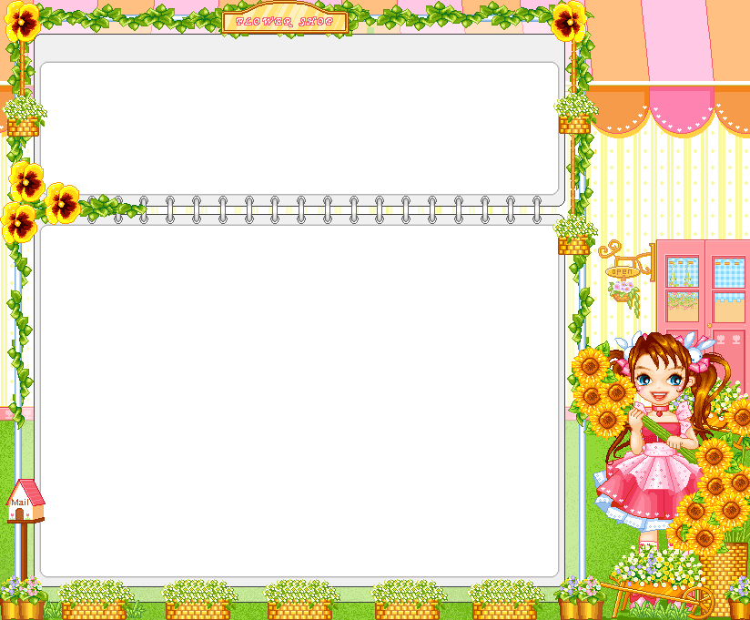

Slide 3
أذا أردتِ أن تعمقي فهمكِ لنصٍ إخباري
(يحوي معلومات) فماذا تفعلين؟

Slide 5
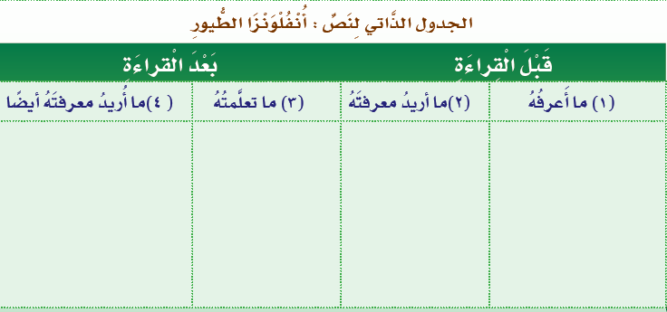

Slide 6
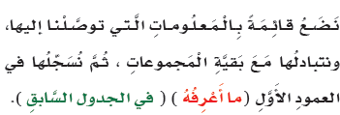
نشاط جماعي (5دقائق)

Slide 9
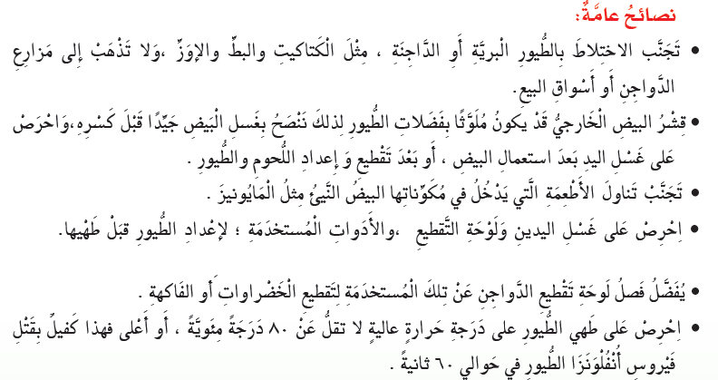

Slide 11
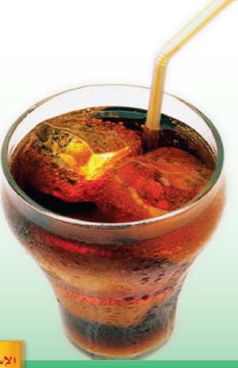

Slide 14
